Slide 1
M A L T A

Slide 2
POŁOŻENIE GEOGRAFICZNE
Malta to wyspiarskie państwo-miasto położone w Europie Południowej, na Morzu Śródziemnym, 81 km na południe od Włoch. W skład archipelagu Wysp Maltańskich, położonego w centrum Morza Śródziemnego wchodzą wyspy:
Malta – główna część archipelagu; powierzchnia 246 km²
Gonzo
Comino
Cominotto
Wyspy Św. Pawła
Filfla

Slide 3
STOLICA MALTY
VALETTA
– położona na półwyspie Sciberras pomiędzy dwiema zatokami: Grand Harbour i Marsamxett. Jest najdalej wysuniętą na południe europejską stolicą
- ma 320 zabytki i jest jednym z najbardziej zagęszczonych obszarów zabytkowych na świecie

Slide 4
FLAGA I HERB MALTY

Slide 5
JĘZYK NA MALCIE
Na Malcie obowiązuje język angielski oraz maltański
Malti – wywodzi się bezpośrednio z mówionego semickiego języka Fenicjan
Wyraźna odmienność malti od innych języków europejskich
W swojej wcześniejszej formie istniał wyłącznie jako język mówiony
Używali go prości ludzie – słownictwo ubogie
w IX wieku malti wzbogacił się o zapożyczenia

Slide 6
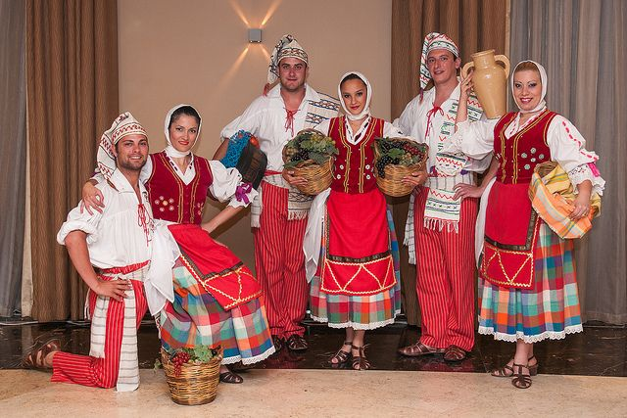
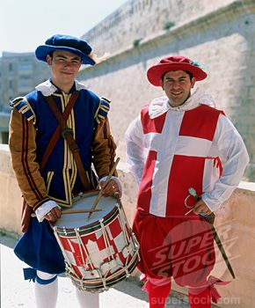
STRÓJ REGIONALNY

Slide 7
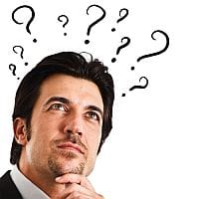
WAŻNE MIEJSCA MALTY
Co warto zobaczyć?

Slide 8
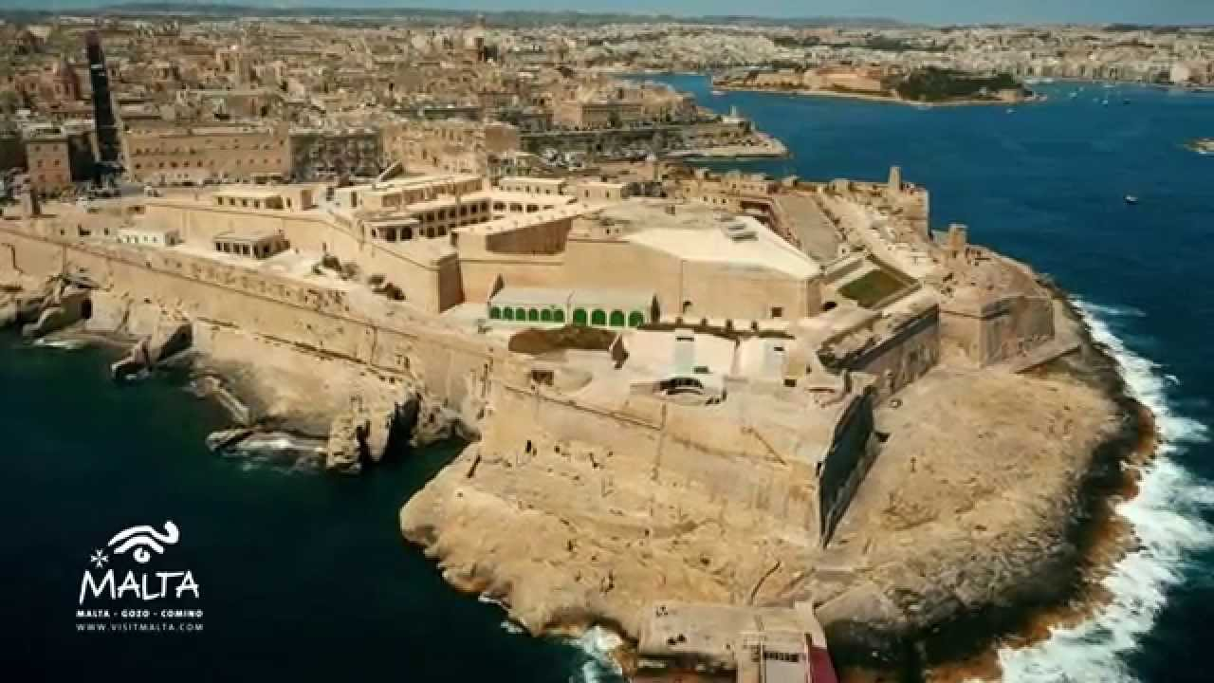
GRAND HARBOUR
Naturalny port usytuowany w południowo – wschodniej części wybrzeża Malty

Slide 9
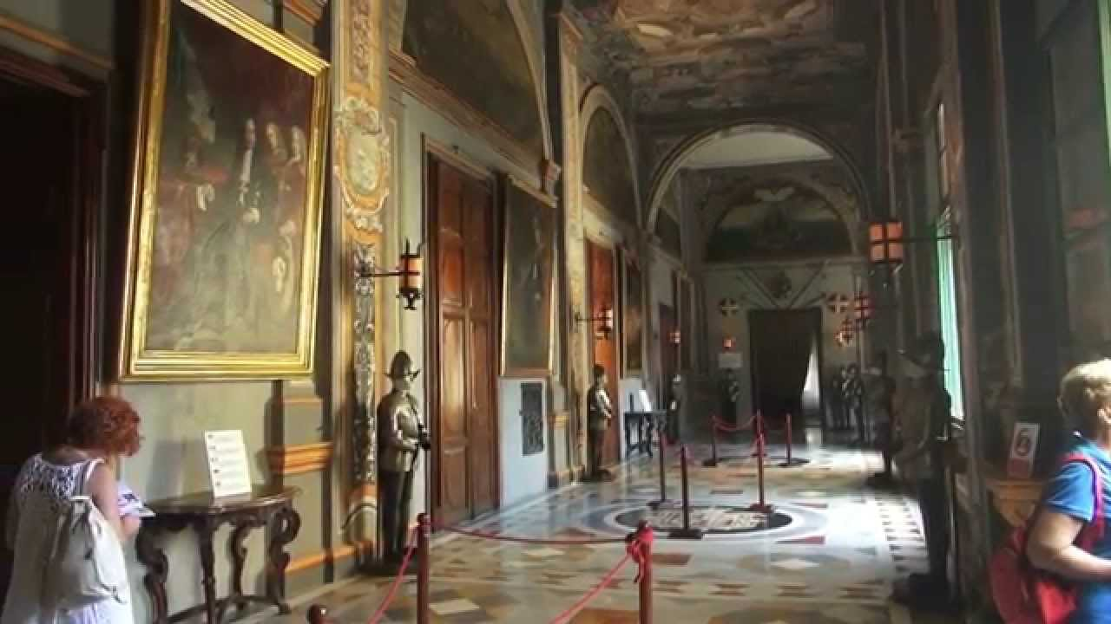
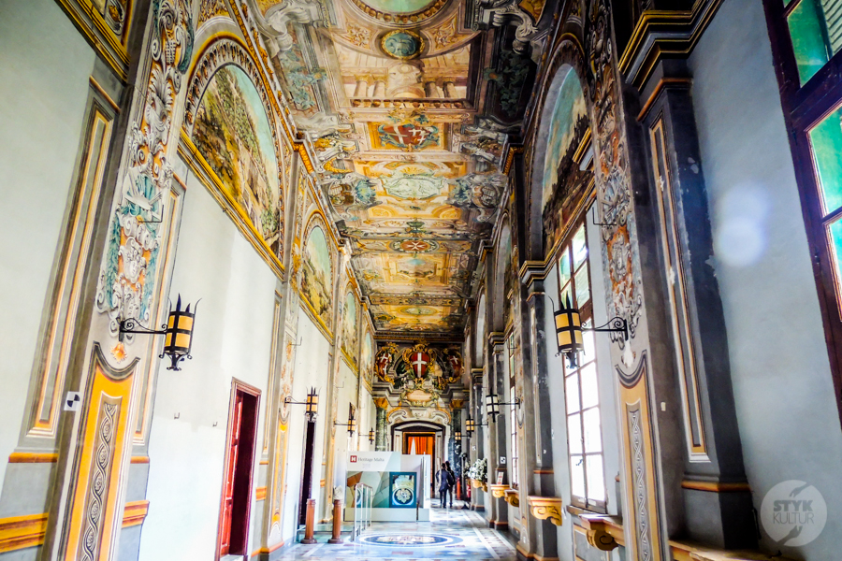
PAŁAC WIELKIEGO MISTRZA
Największa świecka budowla całej Malty, znajduje się w centrum stolicy i jest siedzibą prezydenta Malty

Slide 10
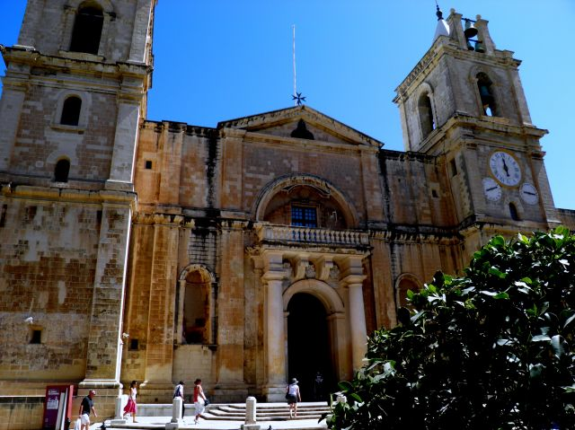
KONKATEDRA ŚWIĘTEGO JANA
Kościół zakonu joannitów pod wezwaniem św. Jana, wybudowany w latach 1573 – 77 , przemianowany później na konkatedrę

Slide 11
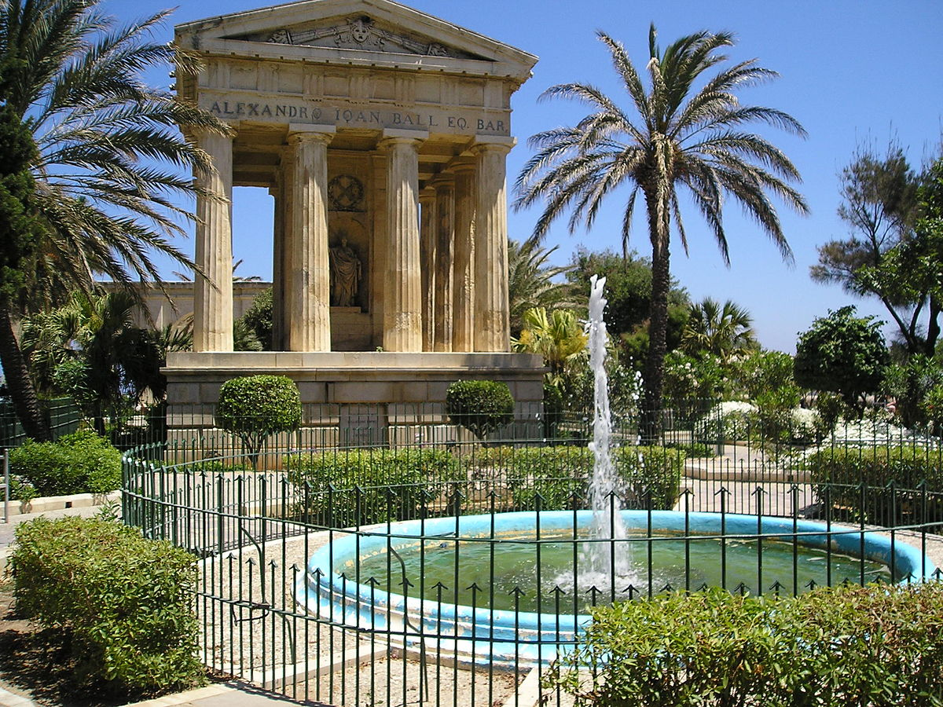
OGRODY BARRAKKA

Slide 12
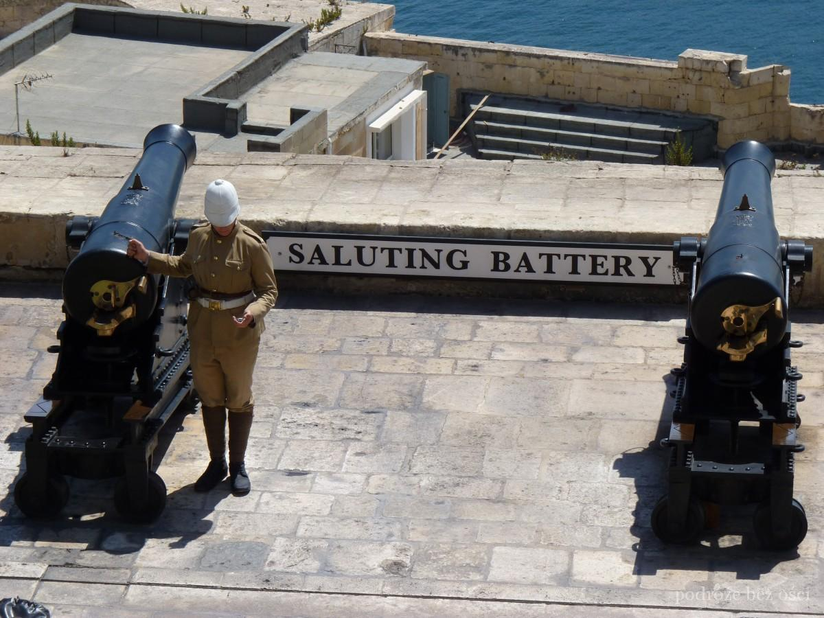
BATERIA ARMATNIA
Przywiązanie do tradycji na Malcie jest bardzo widoczne. Jednym z jej elementów jest salut armatni, który można zobaczyć z fortu św. Pawła i św. Piotra o godzinie 12.00 i 16.00

Slide 13
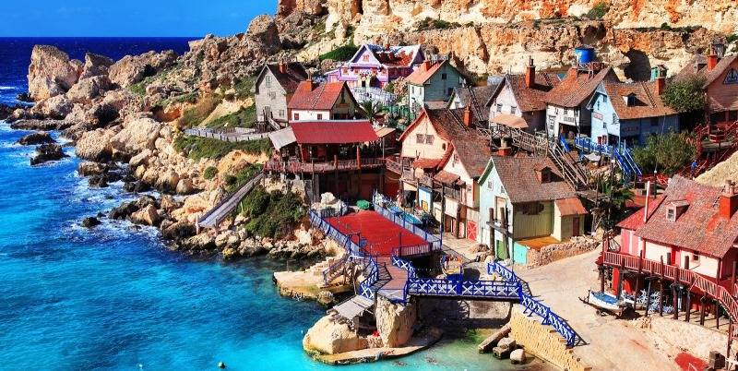
POPEYE VILLAGE
Wioska filmowego Papaya, która posłużyła jako scenografia do filmu nakręconego tutaj w 1980 roku

Slide 14
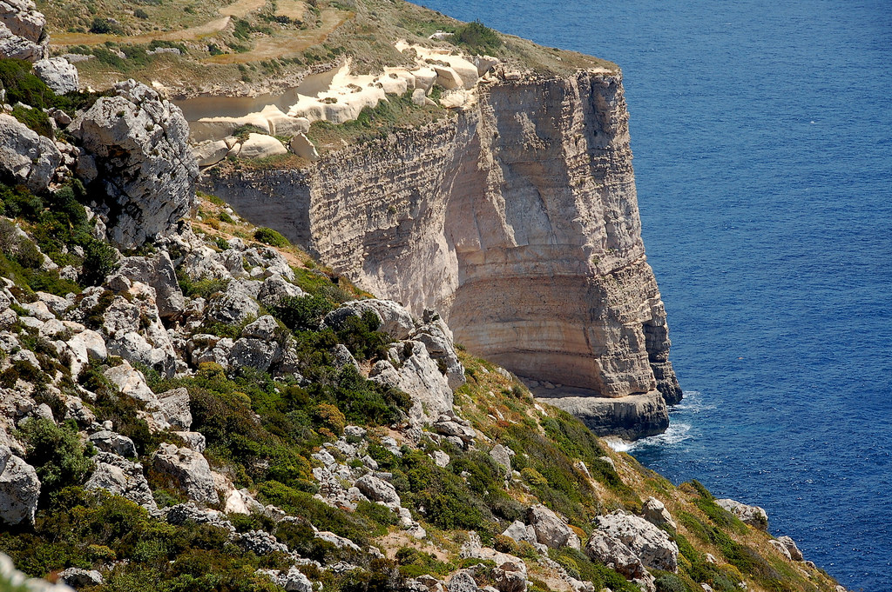
KLIFY DINGLI
Wyrastające z morza na ponad 200 metrów skalne urwiska

Slide 15
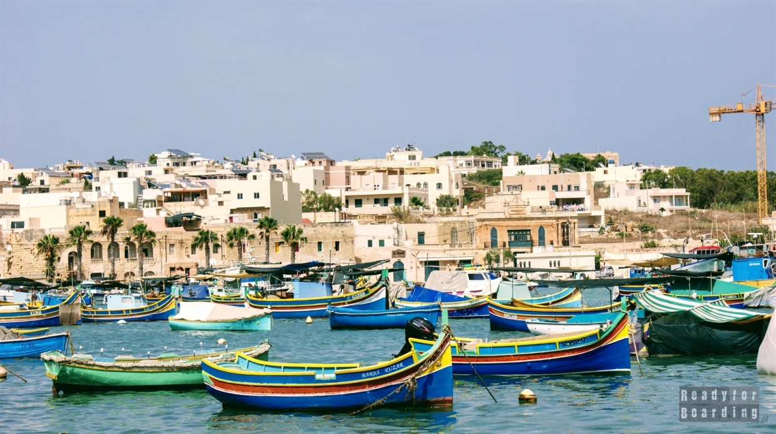
MARSAXLOKK
Wieś rybacka położona w zatoce o tej samej nazwie. Można tu podziwiać jeden z najbardziej malowniczych krajobrazów na wyspie, który tworzą kołyszące się na nadbrzeżu kolorowe, maltańskie łodzie „Luzzu”

Slide 16
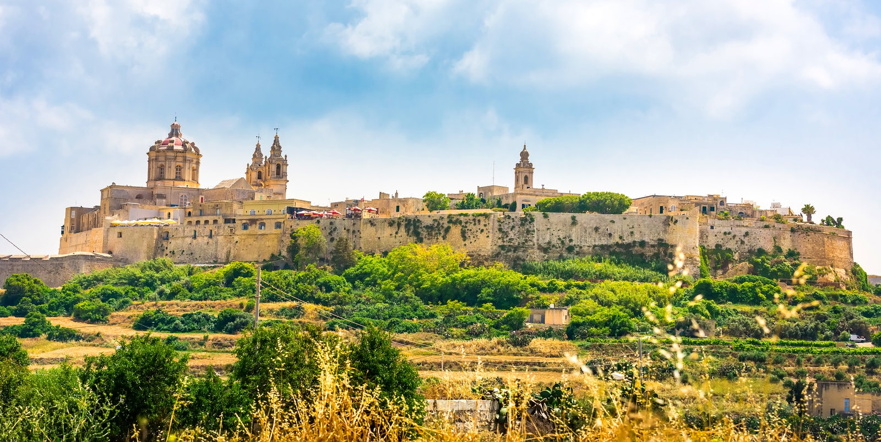
MDINA
Nazywana również „Cichym Miastem, dawna stolica Malty położona w centralnej części wyspy

Slide 17
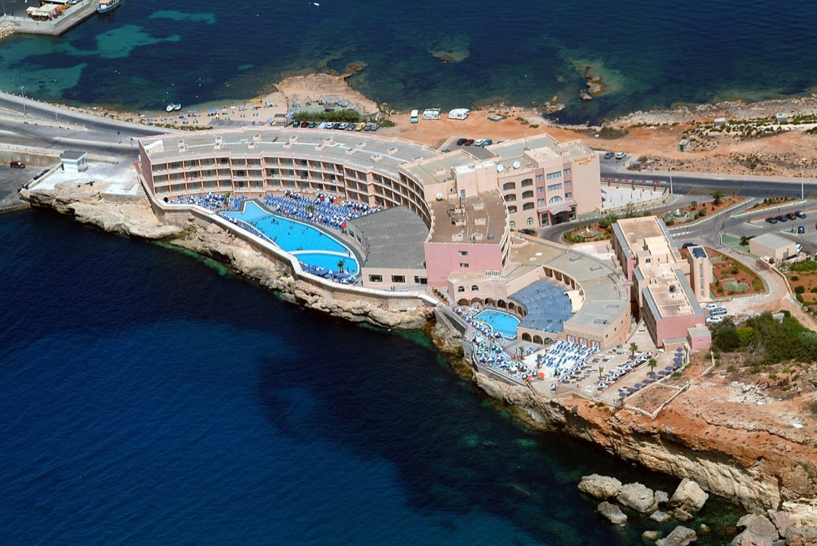
PARADISE BAY
Niewielka piaszczysta plaża położona poniżej pasma wysokich klifów

Slide 18
MIESZKAŃCY MALTY
Maltańczykom mimo wszystko udało się zachować charakter narodowy (rzymsko-arabsko-fenicki rodowód)
Maltańczycy są zaradni, uparci, przyjaźni, gościnni, towarzyscy i serdeczni, a także głęboko przywiązani do ojczyzny

Slide 19
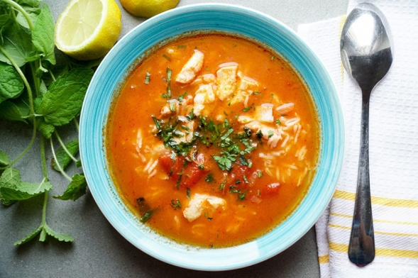
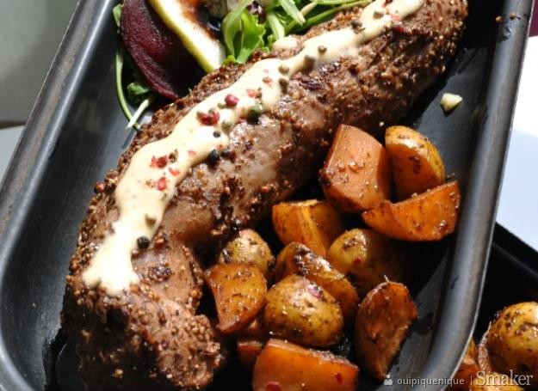
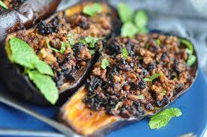
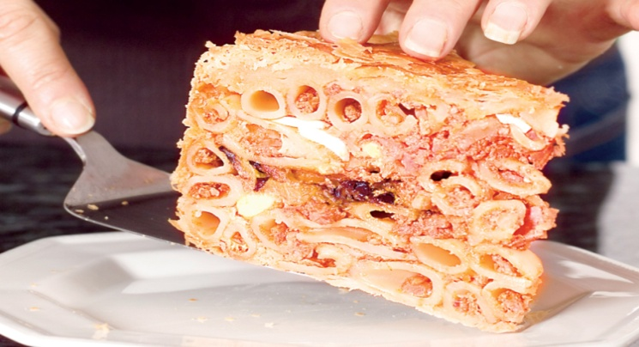
KUCHNIA MALTAŃSKA
Kuchnia ta czerpie wiele aromatów z kuchni włoskiej, ale także tureckiej, tunezyjskiej czy hiszpańskiej. Dużo dań przygotowuje się na bazie makaronu świeżych warzyw, a także wołowiny, kurczaka oraz jagnięciny
ALJOTTA – zupa rybna przyprawiona
cebulą i ziołami
Fenek biz-Zalza – potrawka z królika
Timpana – makaron z kruczym wierzchem
Brungiel – nadziewany bakłażan

Slide 20
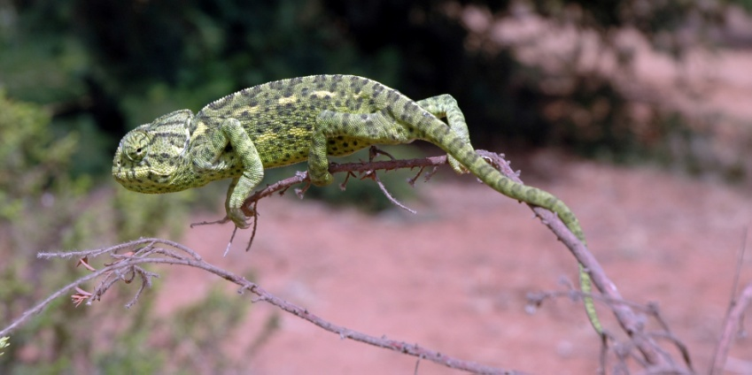
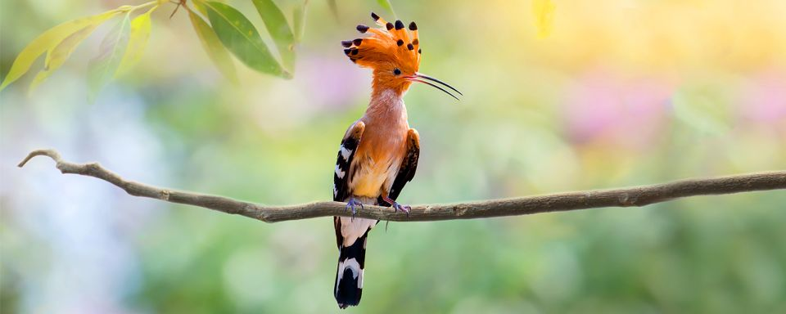
FAUNA MALTY
Na Malcie spotkamy różne gatunki ptaków, między innymi czaplę, sowę, skowronka, drozda i synogarlicę
Spotkamy tam także jaszczurkę, gekony, królika i jeża

Slide 21
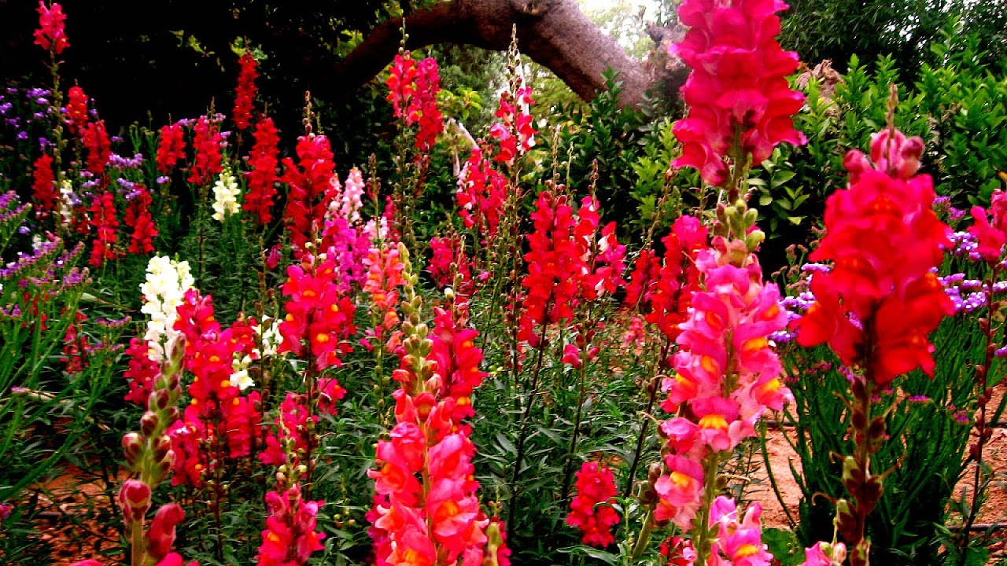
FLORA MALTY
Charakterystycznymi elementami maltańskiego krajobrazu są agawy, aloes i pelargonie. Spotkamy tu również oliwkę, migdałowca, eukaliptusa, oleandra, akację i hibiskusa

Slide 22
KLIMAT MALTY
Śródziemnomorski klimat Malty oznacza dla turystów gorące lato trwające od kwietnia do września. Opady występują w tym regionie tylko w okresie zimowym, kiedy temperatury oscylują koło 15ºC. Cała Malta to teren równinny. Brak gór, jezior i rzek powoduje, że ziemia na dużym obszarze jest jałowa, mimo to jednak Maltańczycy zbierają plon jeśli chodzi o warzywa i winorośl. Malta nie jest za bardzo zalesiona.

Slide 23
DO ZOBACZENIA NA MALCIE ☺

